Slide 1



COMPANY
P R O F I L E
Notes:
Mia presentazione
Nome
Posizione
Sono in azienda sin dalla fondazione
Mio background tecnico nell’ambito database (SQL Server) e sistmistico (Microsoft)
Inoltre ho gestito numerosi progetti di implementazione tecnologie DB e sistemi, on-premises, cloud e ibride

Slide 2

EVERY COMPANY IS A UNIVERSE, DISCOVER OURS.
Founded in 2010
Over 100 active customers
2023 revenue: 5mln (+40%)
30 employees
Notes:
Athesys nasce nel 2010 dalla sinergia di aﬀermati professionisti del settore IT, che arrivano da esperienze in contesti aziendali multinazionali e su grandi clienti privati e della pubblica amministrazione.
Puntiamo molto su ricerca e innovazione e questo ci ha portato a emergere come partner di compliance, sicurezza e innovazione, tanto da portarci a:
OGGI
30 dipendenti
10 clienti attivi
Fatturato previsionale 2023 a 5mln, con un aumento di oltre il 40% rispetto al 2022

Slide 3
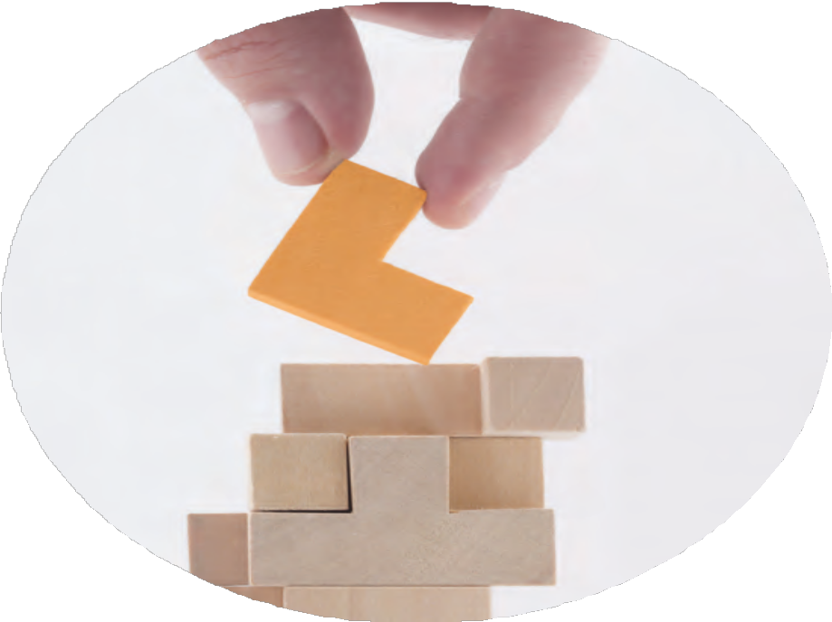
PEOPLE
Our greatest value
Autonomy
Open-mindedness
Continuous improvement
Creativity
Notes:
La nostra filosofia mette al centro le persone, come uno dei valori per noi più importanti.
Senza le persone che fanno parte di Athesys e il loro valore, non saremmo ciò che siamo.
(Riconosciamo il valore di ognuno nel nostro percorso personale e in quello della nostra azienda.)
Questo è ciò che ci unisce.
Portiamo avanti questa filosofia
Aiutiamo le persona ad imparare a valutare AUTONOMAMENTE le situazioni, a prendere decisioni e assumendosene le responsabilità
Spazio alle idee, alle proposte, all’intraprendenza personale. [QUESTO EMERGE SOPRATTUTTO QUANDO CI SONO SITUAZIONI CHE RICHIEDONO DI ESSERE ANALIZZATE DA UN PUNTO DI VISTA NON CONVENZIONALE]
Facciamo OVVIAMENTE tesoro delle esperienze passate, ma continuiamo a cercare nuovi stimoli, fare ricerca e ci manteniamo aggiornati sulle nuove tecnologie e soluzioni.

Slide 4

SOLUTIONS
Database implementation and management
IAM & PAM implementation and management
Cloud infrastructure design, implementation and management
Notes:
Il nostro cuore è quello di System Integrator, con specializzazioni particolari su tre ambiti, che riguardano:
Database
Implementazione
Soluzioni alta affidabilità e alta disponibilità
Anche geograficamente distribuite
Disaster recovery
Gestione
Ottimizzazione di installazioni esistenti, di query, procedure e funzioni
IAM e PAM
Implementazione e gestione
Cloud
Progettazione nuove infrastruttura
Migrazioni da ambienti on-premises a cloud
Implementazione soluzioni ibride
Gestione

Slide 5










SYNERGIES AND CERTIFICATIONS
|04
Notes:
Ci avvaliamo delle tecnologie leader di settore, ma abbiamo competenze anche su tecnologie diverse rispetto a quelle riportate
Microsoft: SQL Server, sistemi e tecnologie Windows Server, Azure e servizi
PAM: abbiamo esperienze anche su diverse soluzioni, ma abbiamo scelto di specializzarci in modo forte sulle soluzioni Delinea
DELINEA: PARTNER DELL’ANNO 2023
IAM (Monokee, Forgerock, CA Identity Manager, Keycloak)
Siamo parte attiva della rete di imprese Argogrà, una rete che coinvolge oltre 700 persone su 24 aziende aderenti e con la quale stiamo portando avanti diversi progetti.
Personale con seniority elevata
Chi desidera lavorare su una tecnologia predisponiamo percorsi di certificazione e affiancamento ai nostri senior
ISO 9001
Sin da subito abbiamo voluto adottare un sistema di gestione della qualità, tant’è che nel 2012 ci siamo certificati ISO 9001 e tutt’ora lo siamo.
ISO 27001
Considerando i progetti che stiamo affrontando e la tipologia di dati che trattiamo, vogliamo adottare un sistema di gestione della sicurezza delle informazioni, che ci supporti nella protezione dei nostri dati dalle minacce che oggigiorno sono sempre più forti.
Abbiamo quindi intrapreso il percorso di certificazione ISO 27001

Slide 6


ROAD TO
Processes and procedures
Security awareness courses
Business device security
IAM & PAM solutions in place
Continuous monitoring
Proactive defense
Notes:
Entro il 2024 vogliamo ottenere la certificazione, andando a mettere nero su bianco quelle che ad oggi sono prassi consolidate.
Ci impegniamo ad adottare:
Questo come giusto complemento della nostra mission.

Slide 7

CASE STUDY
Design and implementation of a PAM solution
Multiservices company (energy, environment)
2022 revenue: over 650+mln
100+ servers
20 System Administrators
30 Business Users
Powered by
Notes:
Vi parlo ora di un nostro case study particolare, che riguarda l’implementazione di una soluzione PAM
[CONTESTO azienda cliente]
Studio infrastruttura cliente e dei processi interni di gestione dei sistemi e degli applicativi
Questo ci ha permesso di progettare il sistema PAM e di inserirlo nel contesto aziendale affinché sia uno strumento di supporto e non un impedimento
Proposte di disegno architetturale che potevano inserirsi correttamente nel contesto aziendale
Scelto il disegno più adatto, si è passati alle fasi di Implementazione
Collaudo
Training
Supporto post messa in produzione
Valutati diversi sistemi PAM, quello che si è rivelato più adatto al contesto è stato Delinea.
Soluzione in HA e bilanciamento di carico
Resiliente
Piano di DR

Slide 8


IAM SOLUTIONS
|04
Notes:
Abbiamo competenze su diverse tecnologie IAM, tutte progettate per garantire la massima scalabilità e sicurezza.
Le nostre esperienze di lavoro e le nostre analisi sulle varie soluzioni che ci sono nel mercato ci hanno spinto su Monokee:
Soluzione tecnologicamente avanzata e implementa funzioni che gli altri prodotti non hanno (es. gestione multidominio out-of-the-box)
Siamo quindi diventati partner certificati di Monokee e possiamo implementare in maniera sicura soluzioni basate su questa tecnologia
----------------
La gestione delle identità è un tema molto sentito, soprattutto al giorno d’oggi dove il lavoro si sta muovendo verso soluzioni ibride.
E’ importante quindi garantire l’accesso sicuro alle risorse aziendali, sia che gli utenti lavorino dalla sede, che da remoto.
Per utenti intendiamo si gli utenti aziendali (dipendenti), ma anche fornitori, consulenti.
Questi sistemi:
Sono volti alla gestione dei processi di identiﬁcazione, autenticazione ed autorizzazione
Servono a garantire un accesso sicuro agli asset aziendali da parte di collaboratori, stakeholder e utenti esterni.

Slide 9




DATABASE SOLUTIONS
|04
Notes:
Un altro settore sul quale abbiamo una seniority elevata riguarda le soluzioni database
Le principali tecnologie sulle quali lavoriamo sono [ELENCO]
Le nostre esperienze vanno dalla progettazione architetturale della infrastruttura che ospita i database, a quella più squisitamente applicativa.
Ci occupiamo quindi sia di progettare ed implementare l’infrastruttura database
Sistemi di alta affidabilità e disponibilità
Sistemi AlwaysON
Cluster locali e geografici
Sistemi di Disaster recovery
…che di progettare e gestire i database a livello applicativo, quindi
Design del modello dei dati e del database
Implementazione di funzioni, procedure
Fine tuning
Oltre a questo, ci occupiamo anche di
Analisi di soluzioni già operative
Diagnosi e risoluzione di eventuali problematiche
Integrazioni con sistemi esterni

Slide 10
Andrea Corbetta
CISO
andrea.corbetta@athesys.it
Mobile. +39 348 0809146
Thank you for your attention
Notes:
Questi siamo noi, questa è Athesys
Sarò più tardi a vostra disposizione per eventuali richieste e considerazioni
Vi lascio a Valentina
Vedremo assieme a lei un caso pratico di come Athesys ha implementato con successo la soluzione Monokee presso un nostro cliente.
Grazie mille per l’attenzione

